Slide 1
Могилянка: найкращі 4 роки життя, чи просто престижний диплом?
Михайло винницький
Києво-могилянська академія
8 вересня 2018

Slide 2

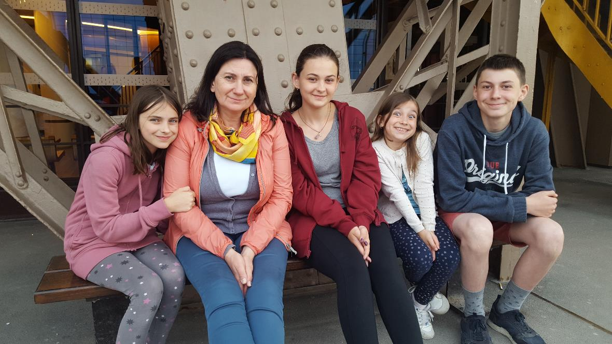








«Я»

Slide 3


Slide 4
Діти! Вчіться в Україні!
Бо кращої якості закордоном (на рівні бакалаврату) Ви не знайдете!
Піраміди якості:
НаУКМА, УКУ
КНУ. КПІ…
Oxford, Cambridge, Harvard, Yale
Мова йде про БАКАЛАВРАТ (отже навчальні програми!)

Slide 5
Пам’ятаєте посвяту?
«Могилянка – місце можливостей»
Правда… Але можливості створюєте ви! А ви вже щось зробили в тому напрямку? (чи поки що «споживаєте»?)
«Ви тут бо Ви найкращі!!!»
БРЕХНЯ!!! Бо Ви (поки що?) такими не є!
ЗНО

Slide 6
Навіщо ви тут?

Slide 7
«Вищий навчальний заклад» vs «Заклад вищої освіти»
«Навчання» - похідне від «вчення»: існує «правда», яку треба/можна «розкрити» (зокрема через вчення Біблії)
Індустріальна ера – існує «правильний» спосіб/підхід, який треба «навчити» (зокрема через вивчення теорії + практики)
Результат якісного «навчання» – фахівець, який знаходить своє місце на ринку праці

Slide 8
Могилянка погано вас «навчить» Don’t say we didn’t warn you!
Навчальна програма
Атестація
Свідомі вступ-ники
Робота
за
Спец.
Вхідний матеріал
фахівець
дисципліни
Результат (в інших універах):
Викладачі демотивовані – «вичитують» матеріал (вкотре!)
Студенти демотивовані – «самоврядування» перетворюється виключно в захист прав студентів (профспілкова функція)

Slide 9
«Освіта» – Про світ! Могилянка – місце, де формується погляд на світ (світ-огляд)
Заклад освіти (університет) це НЕ місце «підготовки» !!!
Тут розмовляють про світ, який Є тут і зараз… (розуміють!)
Тут описують світ, який міг би бути… (мріють і експериментують)
“University education should help students gain the skills they will need for their sixth job, not their first job”
Drew Faust – President of Harvard University

Slide 10
Ієрархія освіти
?
V рівень
«щоб служити»
(to serve)
IV рівень
«щоб розуміти»
(to understand)
IІІ рівень
«щоб досягати» (to achieve)
IІ рівень
«щоб добре жити» (to live well)
I рівень
«щоб вижити» (to survive)

Slide 11
Мотивація ІІ рівня («добре жити»):
Могилянський диплом це квиток в життя! (престиж, мережа…)
«Піду працювати в іноземну компанію і все буде в шоколаді»
Розмова з викладачем: «Навчіть мене практичних речей!»
«За багато теорії» «Викладачі відстали» «От той – прикольний!»
Розмова з адміністрацією: «Я – клієнт!»
«Чому Ви мені не даєте того, що мені потрібно?!»

Slide 12
Мотивація ІІІ рівня («досягнути»):
Могилянський диплом це квиток в життя! (престиж, мережа…)
«Створю власний старт-ап і все буде в шоколаді»
Розмова з викладачем: «А як у вас відпрацювати пропущене?»
Розмова з адміністрацією: «А навіщо з нею розмовляти?»
Розмова з колегами-студентами: «Обирайте мене бо я класний!»

Slide 13
Мотивація ІV рівня («Зрозуміти»):
Могилянка – місце дискусій (who cares про диплом!)
«Що буде після КМА? Давайте дожити до випуску…»
Розмова з викладачем: «А можна уточнення?»
«Але ж ___ писав інше ніж ви розказуєте!» «Але…»
Розмова з адміністрацією: «Як мені знайти на Вас час?»
Розмова з колегами-студентами: «Чому Ви не в бібліотеці?»

Slide 14
Мотивація V рівня («Служити»):
Могилянка – моє місце, мій дім, частина мого «я»
«Що буде після КМА? Після КМА не буває…»
Розмова з викладачем: «А можна просто прийти без запису?»
«Коли Ви до нас прийдете на презентацію свого дослідження?»
Розмова з адміністрацією: «Коли засідання Вченої ради?»
Розмова з колегами-студентами: «Чому Ви не приходите…?»

Slide 15
Ваша освіта має мету:
Навички
Те, що ви вмієте
Світолглядні підходи (ІІ або ІІІ рівні)
Не забувайте, що мова йде про вміння а не лише про знання
Щастя
Попит
Те, за що
платять гроші
Бажання
Те, що вам подобається
S.Covey, The 7 Habits of Highly Effective People

Slide 16
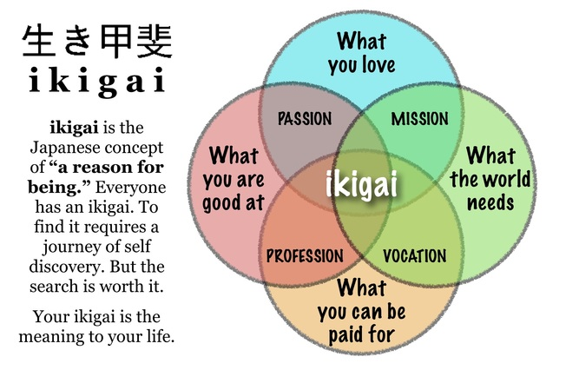
Якщо хочите,
КМА вам допоможе
з цим розібратися…
Якщо захочите…

Slide 17
Могилянка – місце можливостей (і вибору)
Для середовища, в якому формується світогляд необхідні три складові:
Аудиторія – місце для цікавих дискусій, обміну досвідом, формування дискурсу - «горизонтальне» спілкування / «бо цікаво» а не «бо треба», «бо варто»
Лабораторія – відповідно обладнане місце для пошуку, кристалізації, виведення, узагальнення, вербалізації, зберігання НОВИХ знань
Бутафорія – елементи приналежності, через які середовище перетворюється в спільноту: студентські кафе, гуртки, клуби, команди…
Вибирайте предмети! (не лише за власною спеціальністю)
Будьте ініціативні – дискусії, дослідження, вечірні події…
Долучайтеся до спільноти – команди, клуби, ОСС, театр…

Slide 18



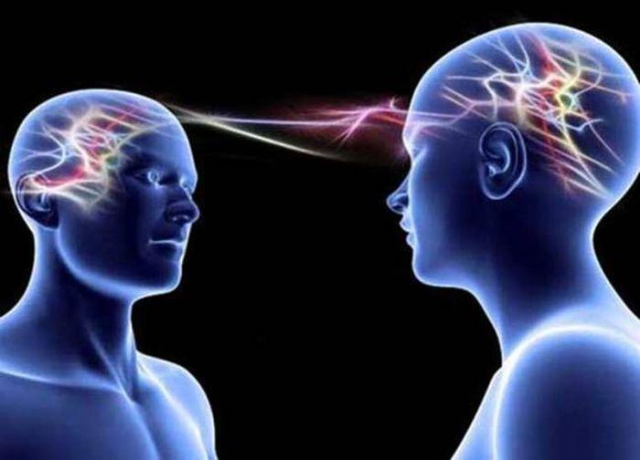

Ознаки
Спільноти
подібний спосіб життя, інтереси, потреби, правила поведінки
Нам потрібні:
Активність (разом)
Повторна взаємодія
Ідентифікатори спільності
- Будь-яка спільнота характеризується взаємодією між людьми.

Slide 19
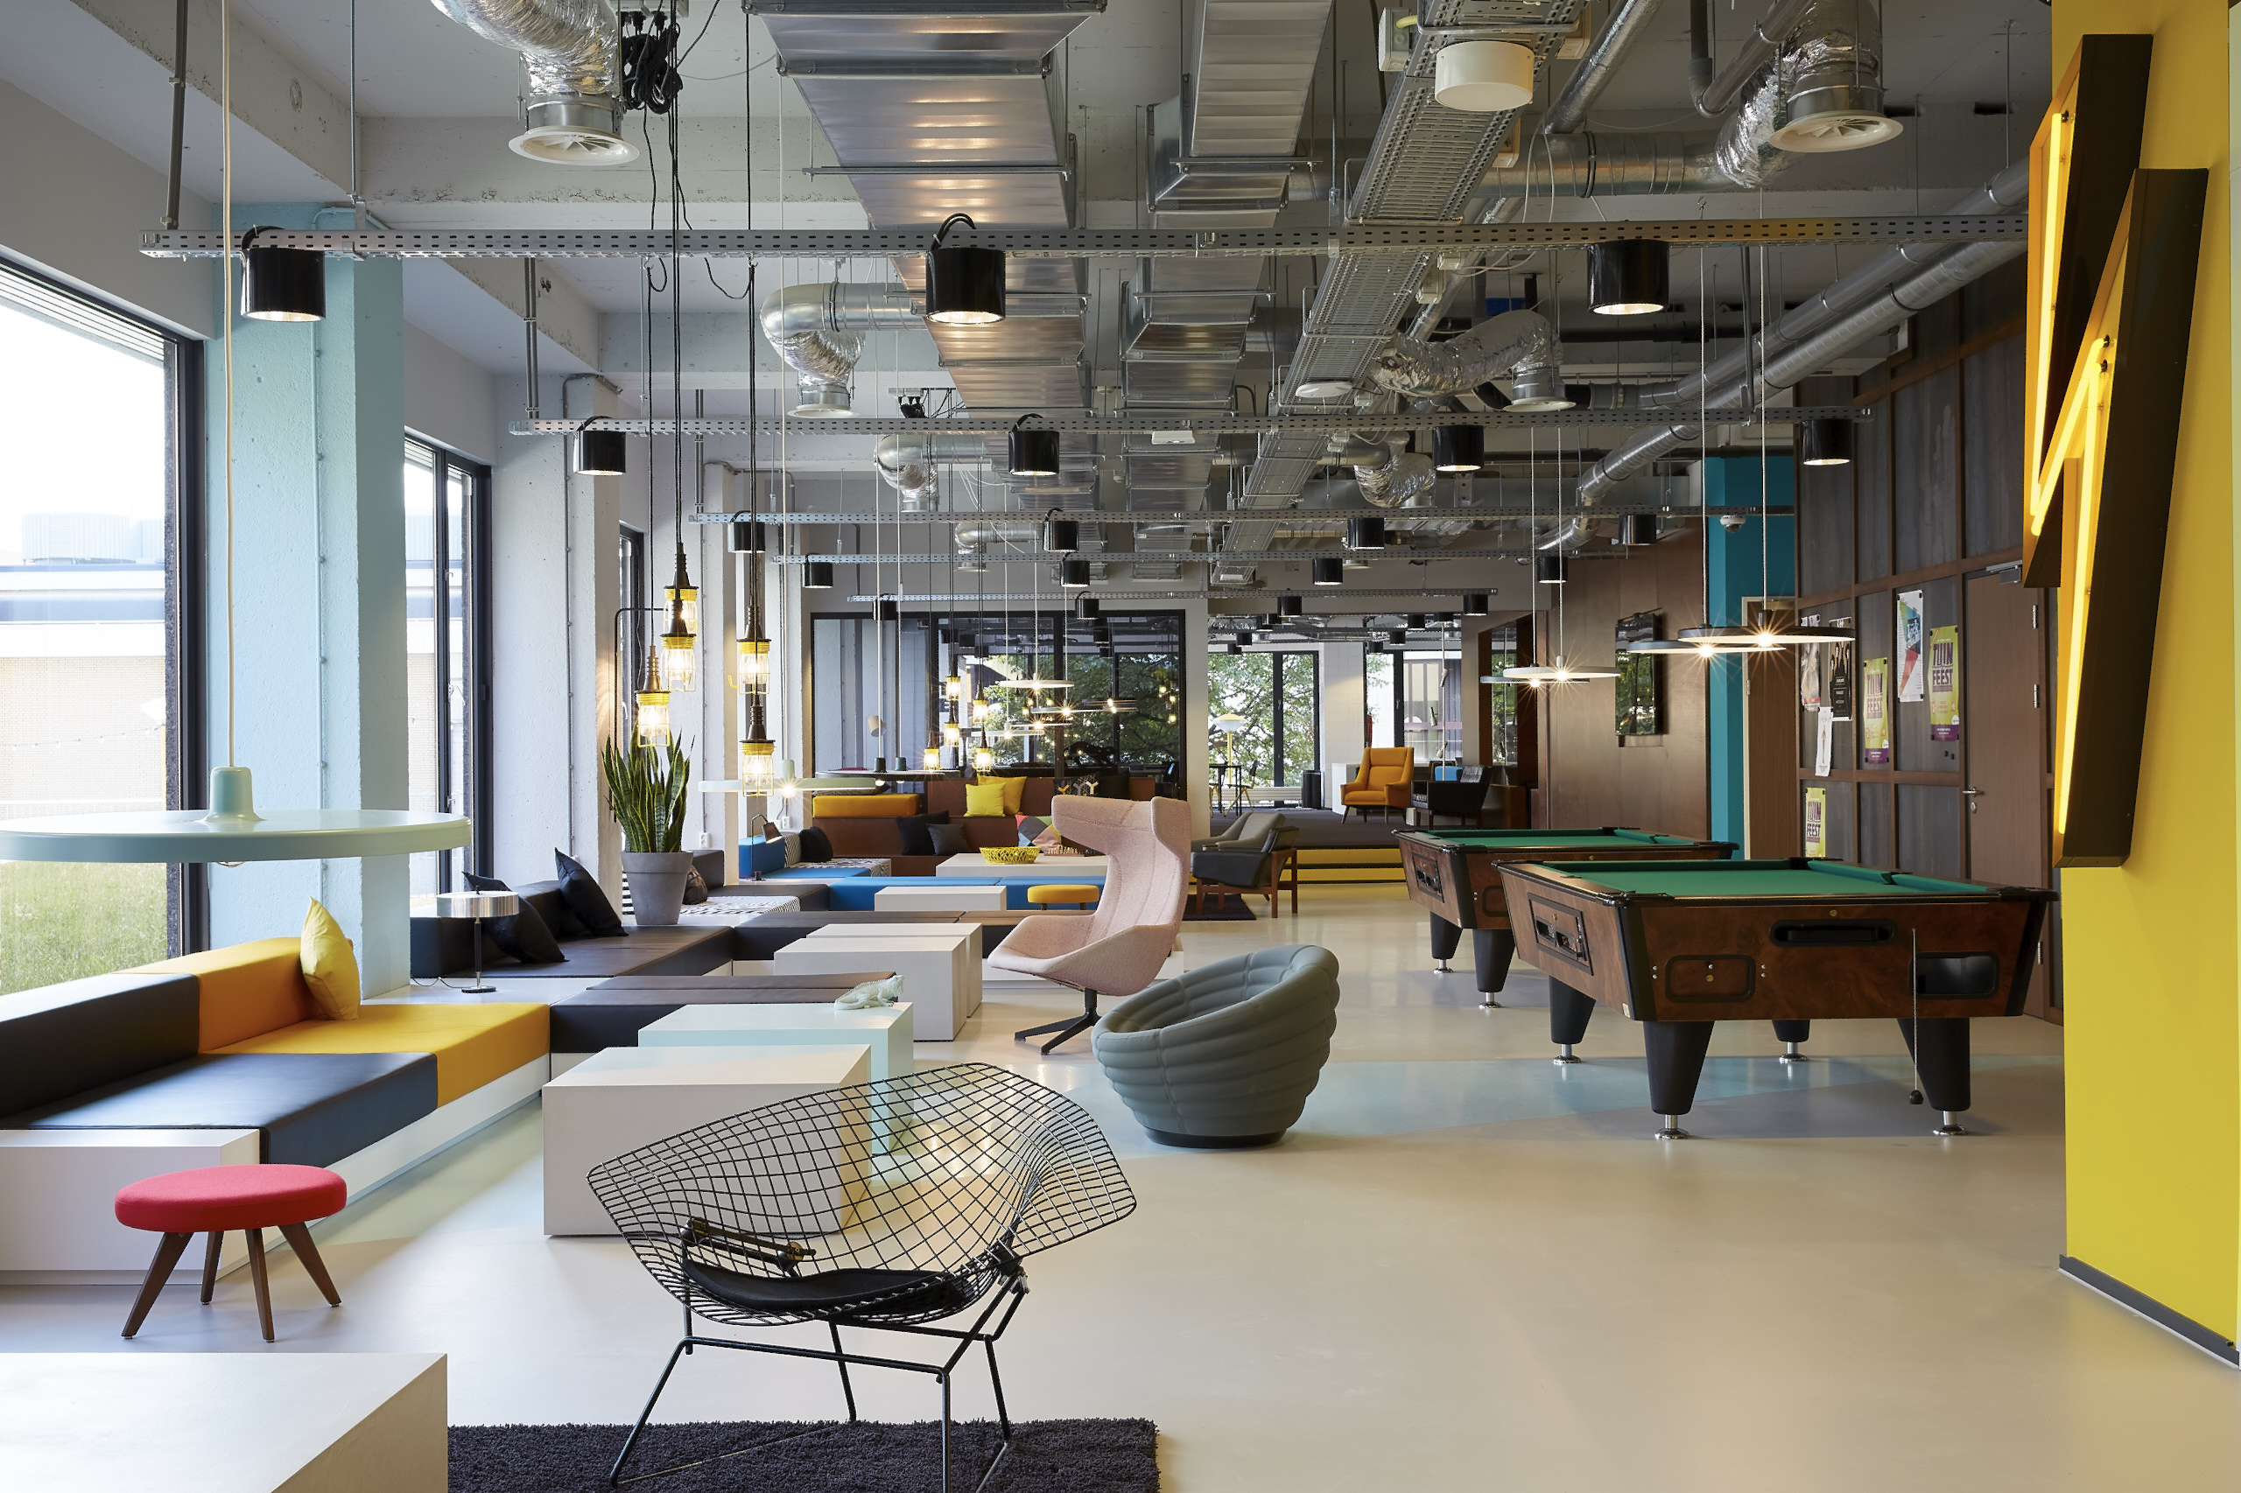

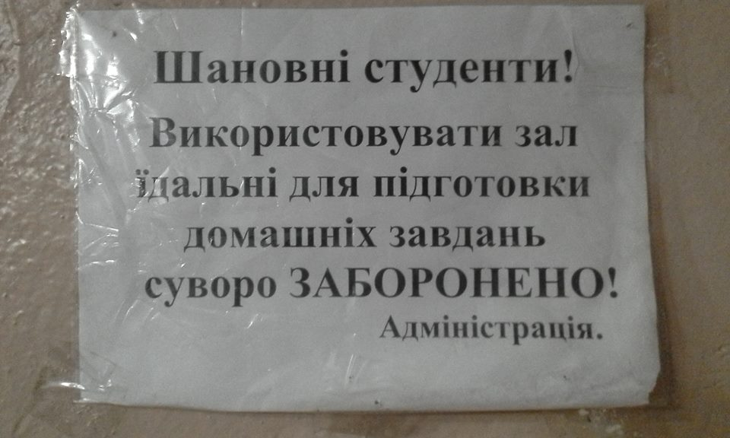
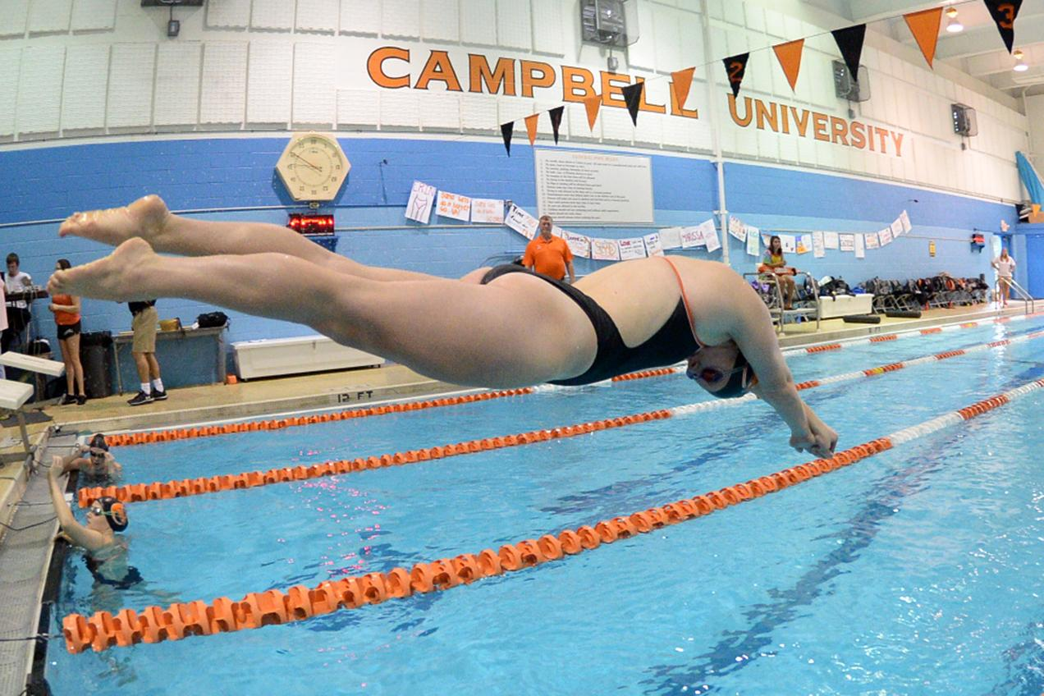


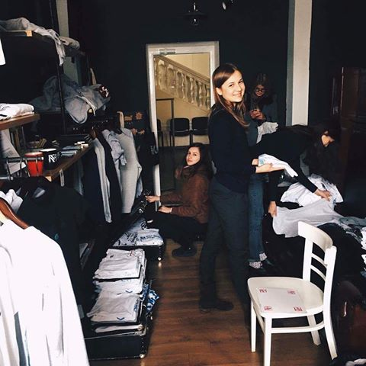

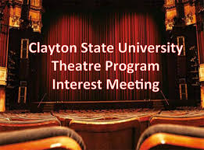


Університет майбутнього: середовище для життя, спільнота якою гордишся

